Slide 1
全国大学英语四六级考试考生提示
教务处、学工部

Slide 2
缺考笔试后果
无故缺考本次四六级笔试考试的学生，将取消2023年12月四六级考试的报名资格！

Slide 3
两证齐全方可参加考试
准考证遗失
身份证遗失
户口本、护照
准考证遗失可自行下载打印
公安部门开具的贴有近期免冠照片的身份证明或临时身份证
仔细阅读准考证上的《考生须知》和《考点提示》
https://cet-bm.neea.edu.cn/
军人及武警人员证件
港澳台居民居住证

Slide 4
CET4
考试最后10分钟：确认填涂信息和条形码粘贴正确无误！
CET6
等待
监考员清点无误放行（严禁带走试题册和答题卡）
等待
11:20
全部考试结束，停止答题
17:25
9:10
考试正式开始
15:10
9:00
禁止入场（进入考场未带两证者在指定地点至考试结束）
15:00
8:45
带齐两证，考生进入考场
14:45

Slide 5
禁止携带物品
允许携带物品
寄存物品
1. 纸张材料等；
2. 智能产品；
3. 无线通讯工具等；
1.2B铅笔（涂答题卡用）；2. 黑色签字笔；
3. 符合规定的橡皮；
1.随身包包；
2.电子设备关机寄存；
3.纸本材料;
4.其它考试无关物品
若考生考场管理规定，被发现携带无关物品（如手机、备考纸条或草稿纸等）参加考试，按“留校察看”处理，并取消本次考试成绩！

Slide 6
多题多卷，标准化考场
试卷类型&条形码
试卷类型&座位号
标准化考场
点击添加标题文字
同一考场使用多套试卷，试卷类型通过试题册背面的条形码区分，请按照敬告考生要求完成条形码粘贴和信息填涂；
试卷类型与座位号无关，发到考生手中也是随机的，所谓的“卖答案、传答案”均属诈骗行为，请考生不要上当受骗；
标准化考场具有视频监控、IP广播、身份证鉴别等功能，对考生行为、监考行为等进行全程监控、录像并事后可追溯。
敬告考生
Notes:
以人才类型划分，新工科人才主要有三类。智能时代工程科学家的特长是应用科学+技术，个性特征是主动实践、全局观念和全球意识，有此类专长和个性特征的代表人物有冯·卡门，钱学森；智能时代的高级管理者特长是管理+技术，个性特征是战略思维、超强的心理承受能力，有此类专长和个性特征的代表人物有比尔盖茨、任正非；智能时代的工程专门人才是技术，个性特征是具有工匠精神的现代产业链上的“螺丝钉工程师”，有此类专长和个性特征的代表人物有爱迪生、袁隆平；

Slide 7
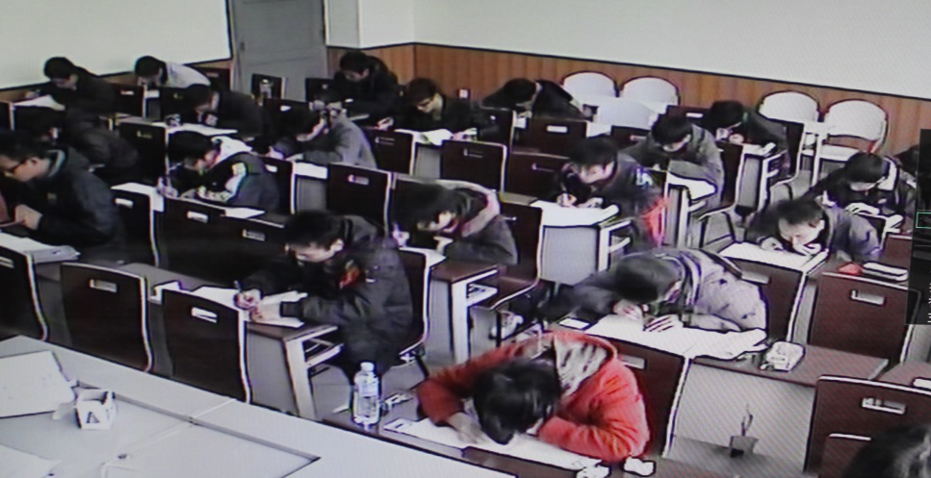
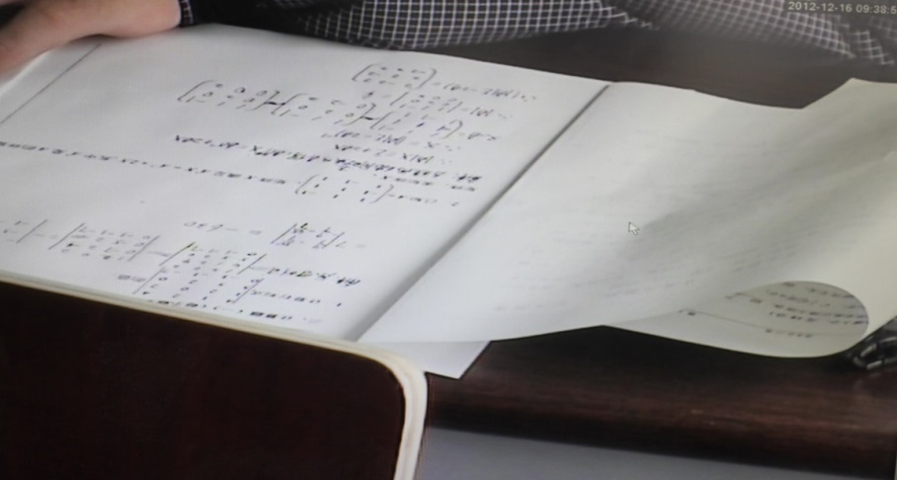
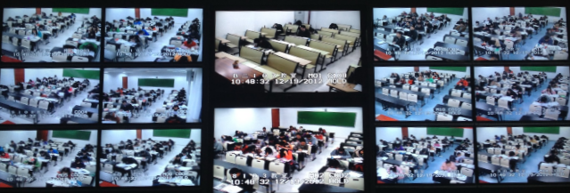
教室画面
近距离效果
国家标准
考场监控
监控主控室画面

Slide 8
诚信考试，违规必究
请人代考、替他人考试、使用通讯设备作弊情节严重、两次以上作弊等，属严重作弊，开除学籍，处分存入个人档案！

Slide 9
预祝各位考生取得好成绩

